Slide 1
Урок математики
В 4 «Б» классе
МБОУ СОШ №14
имени И.М. Смоктуновского
Учитель: Ситникова Елена Вячеславовна

Slide 2
27 ноября
Классная работа

Slide 3
Арифметический диктант
- 19 увеличить в 100 раз.
- Записать число, в котором 7 единиц , 8 десятков. 6 тысяч.
- Какое число при счёте предшествует числу 2015?
- 3 тысячи увеличить на 305.
- Найти разность 2 тысяч и числа 500.

Slide 4
Расположи числа в порядке уменьшения и составь слово
1900 | 6087 | 2014 | 3305 | 1500
С | М | С | А | А
6087 | 3305 | 2014 | 1900 | 1500
М | А | С | С | А

Slide 5
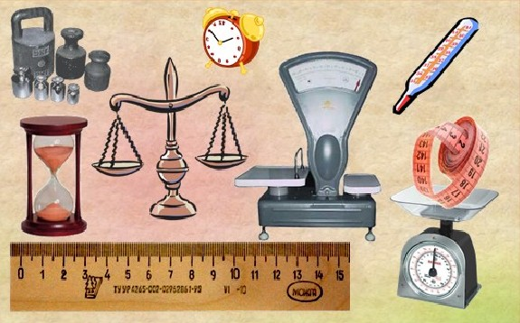
Какие предметы нужны для измерения массы?

Slide 6
Тема урока
« Единицы массы. Центнер. Тонна.»
1. Познакомиться с единицами измерения массы - тонной и центнером.
2. Быстро и правильно переводить из одной единицы в другую.
3. Научиться решать задачи с новыми единицами измерения.

Slide 7
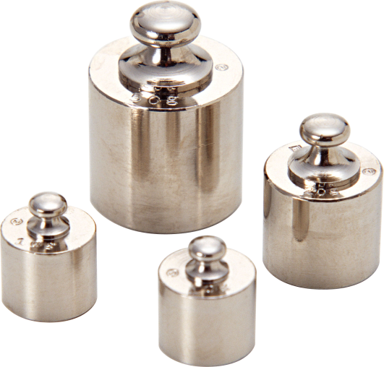
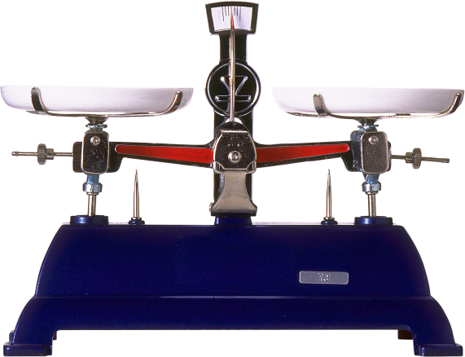
ц - центнер
т – тонна
1ц = 100 кг
1 т = 10 ц = 1000 кг

Slide 8
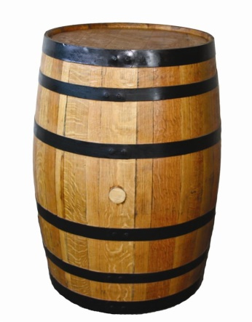
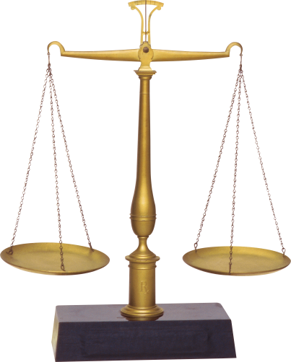
Слово «тонна» с греческого
языка означает «бочка»
Слово «центнер» с греческого
языка означает «весящий 100»
тонна
1 ц
100 кг

Slide 9
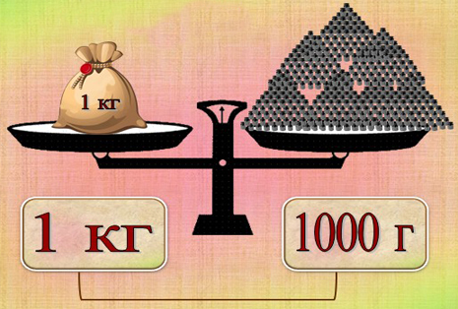

Slide 10
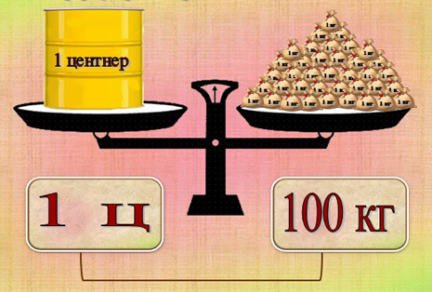

Slide 11
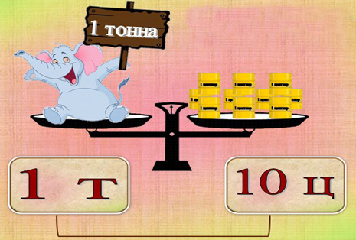

Slide 12
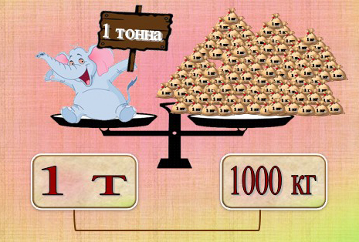

Slide 13
Соединить стрелками соотношения величин
1 т
1000 кг
1000 г
1 ц
10 ц
1 кг
100 кг

Slide 14
1 кг | = | 1000 г
1 ц | = | 100 кг
1 т | = | 1000 кг
1 т | = | 10 ц

Slide 15
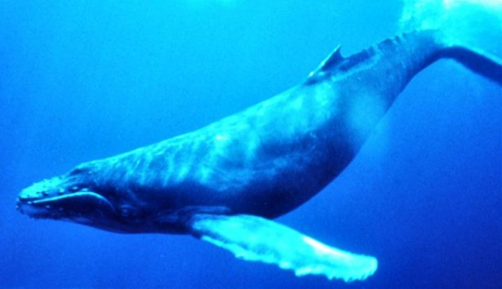
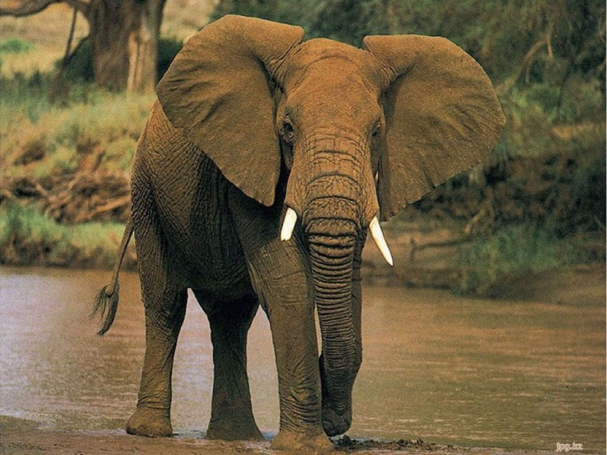
Самые крупные животные планеты
Синий кит
Масса - 150 т
Африканский слон
Масса – 7,5 т

Slide 16
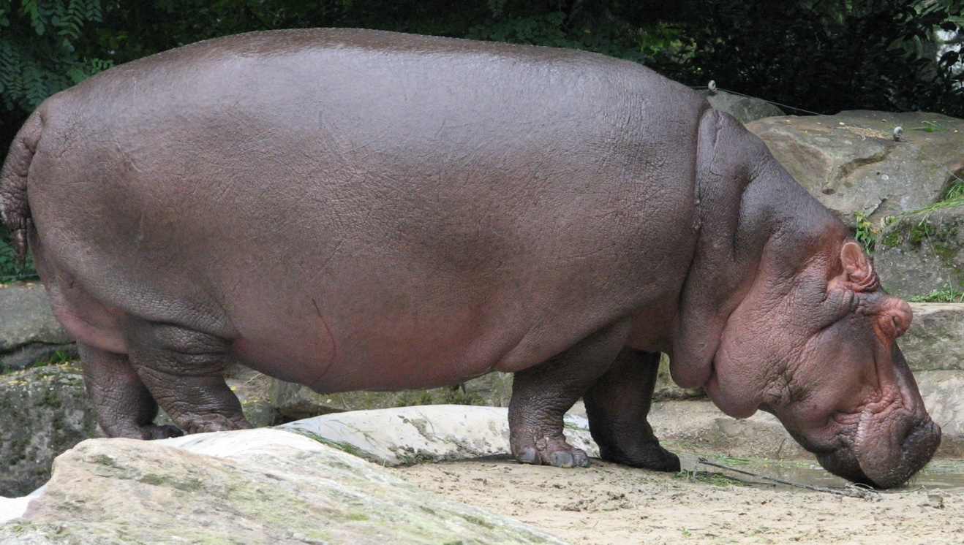
Кто прав?
3 т 3 000 кг 30 ц
=
=

Slide 17

ФИЗМИНУТКА

Slide 18
Задача
Норма корма на I неделю, кг | Время питания, недель | Общая масса корма
Бегемот ? | 10 | 2 т =
Слон ? | 10 | 6 т =
2 000 кг
6 000 кг
на ? кг

Slide 19
Решение
2000 : 10 = 200 (кг) – съел за 1 неделю бегемот
2) 6000 : 10 = 600 (кг) – съел за 1 неделю слон
3) 600 - 200 = 400 (кг)
Ответ: на 400 кг больше требуется корма на 1 неделю слону, чем бегемоту.

Slide 20
Самостоятельная работа
1 вариант
49кг 32г + 22кг 15г = кг г
93кг 80г + 4кг 5г = кг г
82кг 26г + 79кг 9г = кг г
7ц - 33кг = кг
27т + 13кг = кг
1000г + 1кг = кг
1000кг - 999г = г
2т - 2ц = кг
2 вариант
5 кг 200г = г
5 кг 20г = г
5 кг 2г = г
9т = кг
25 ц = кг
10 т = кг
21 060 г = кг г
7004 г = кг г

Slide 21
Самостоятельная работа
1 вариант
49кг 32г + 22кг 15г = 71 кг 47 г
93кг 80г + 4кг 5г = 97 кг 85 г
82кг 26г + 79кг 9г = 161 кг 35 г
7ц - 33кг = 667_ кг
27т + 13кг = 27013 кг
1000г + 1кг = 2 кг
1000кг - 999г = 1 г
2т - 2ц = 1800 кг
2 вариант
5 кг 200г = 5200 г
5 кг 20г = 5020 г
5 кг 2г = 5002 г
9т = 9000 кг
25 ц = 2500 кг
10 т = 10000 кг
21 060 г = 21 кг 60 г
7004 г = 7 кг 4 г

Slide 22
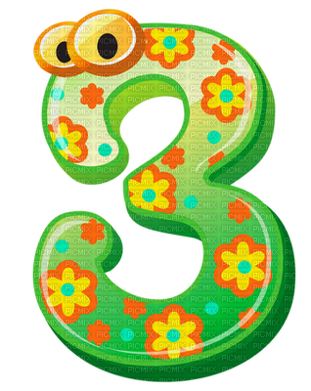



Оцениваем работы
0 ошибок – оценка 5
1-2 ошибки – оценка 4
3-4 ошибки – оценка 3
Более 4 ошибок – оценка 2

Slide 23
Старорусские меры массы
1 пуд = 40 фунтов = 16 кг
1 фунт = 410 г
1 золотник = 4 г

Slide 24




Оцените свою работу:
Вы считаете, что урок прошёл для вас плодотворно, с пользой. Вы научились и можете помочь другим.
Вы считаете, что научились применять свои знания, но вам ещё нужна помощь.
Вы считаете, что было трудно на уроке.

Slide 25
Спасибо за урок!

